Slide 1
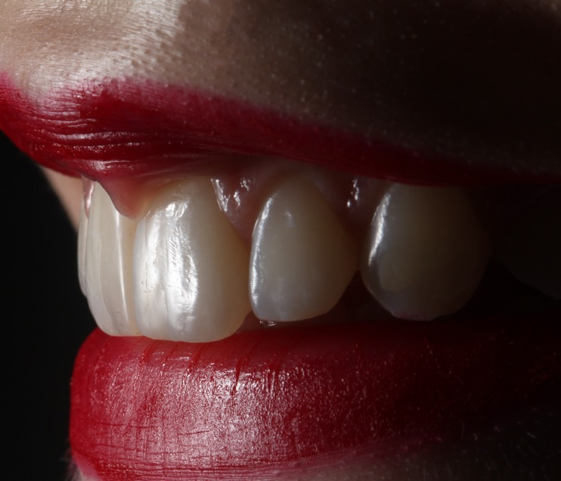
Preparo Básico em Periodontia
UNIVERSIDADE DE SÃO PAULO
Faculdade de Odontologia de Ribeirão Preto
Amanda Gonzalez

Slide 2
Conceito/Literatura
Avaliação Inicial/Exames
Diagnóstico
Prognóstico
Planejamento
Tratamentos e decisões
Referências

Slide 3
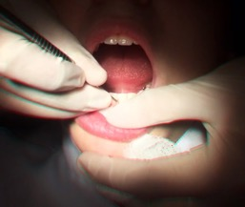
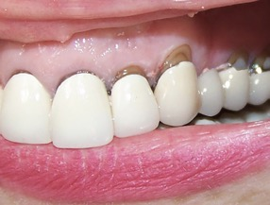
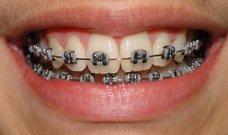
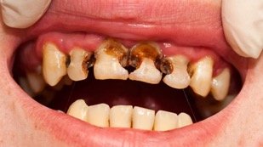
Preparo Básico em Periodontia
CONCEITO
Consiste em raspagem completa, alisamento radicular e remoção de todos os irritantes responsáveis pela inflamação periodontal
Arquivo Pessoal
http://luisgustavoleite.com.br/
Trocas e reparo de Prótese/Restauração
Desadaptada ou em excesso
www.clinicaodontomania.com.br
https://dentpedia.com.br/
Canal YT Rodrigo Cunha
Aparelho ortodôntico e pequenas mov. Ortod.
Eliminação de trauma oclusal localizado
Remoção de cárie, trat. Endodônticos e restaurações
(CARRANZA, 2016)

Slide 4
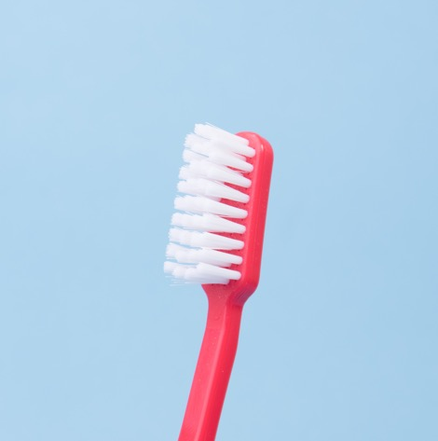
Preparo Básico em Periodontia
CONCEITO
OBJETIVOS DO TRATAMENTO
Motivação e orientação do paciente; familiarização e redução de medos
Elimina por completo inflamação e algumas lesões total ou parcialmente
Restituição de tecidos - maior firmeza e consistência - permitindo assim uma cirurgia mais exata e delicada, se necessário
@alex.thebrave
(LINDHE, 2018)

Slide 5
Preparo Básico em Periodontia
LITERATURA
BAEZA et al., 2020. Journal of Appl. Oral Science
BI et al., 2019. Journa of Mat-Fetal & Neonatal Med.

Slide 6
Preparo Básico em Periodontia
AVALIAÇÃO
icon-icons.com
INDIVIDUALIZAÇÃO DO TRATAMENTO
Diagnóstico/indicação correto
Conhecer o paciente, prontuário completo, exame clínico e complementar
Um diagnóstico apropriado é essencial para um tratamento inteligente
(LINDHE, 2018)

Slide 7
Preparo Básico em Periodontia
EXAMES
Índice de sangramento gengival (ISG) & PSR
Índice de placa bacteriana
Inspeção Clínica
Podem não apresentar sinais de inflamação em pacientes fumantes
Auxilia na motivação entretanto não auxilia no diagnóstico
São exames iniciais de rotina que podem apresentar resultados alterados por diversos motivos
Não devem ser levados como verdade absoluta. Analisar cada caso
Comumente usado em triagem e em estudos de epidemiologia
(LINDHE, 2018)

Slide 8
Preparo Básico em Periodontia
EXAMES
Profundidade de sondagram e sangramento a sondagem
Grau de mobilidade
Índice de lesão de furca
Parâmetros que auxiliam na determinação de necessidade cirúrgica
Exames mais detalhados e que proporcionam dados mais específicos
Identificam regiões de perda óssea, sangramento de bolsa e profundidade de sondagem
(LINDHE, 2018)

Slide 9
Preparo Básico em Periodontia
GENGIVITE
O intervalo entre as consultas de manutenção vão depender da idade, sexo, hábitos de higiene, hábitos de fumo e se há outros fatores de risco/sistêmicos associado
Consulta Inicial
Anamnese Detalhada
Exames clínicos e de imagem
Raspagem supragengival
Profilaxia e remoção de fatores retentivos de biofilme
Instrução de higiene oral
Reavaliação depois de 7 a 15 dias
Consultas de manutenção
(LINDHE, 2018)

Slide 10
Preparo Básico em Periodontia
PERIODONTITE
O intervalo entre as consultas da TPS vão depender da gravidade e extensão da doença, idade, sexo, hábitos de higiene, hábitos de fumo e se há outros fatores de risco/sistêmicos associado
Consulta Inicial
Anamnese Detalhada
Exames clínicos e de imagem
Raspagem supragengival e reavalia em 7 a 15 dias
Profilaxia e remoção de fatores retentivos de biofilme
Instrução de higiene oral
Em caso de PSR 3 ou 4 ou com * : Periograma
Raspagem Subgengival e reavalia em 30 a 45 dias
TPS no caso de resposta positiva
Raspagem por quadrantes ou sextantes a depender da extensão e severidade da doença
(LINDHE, 2018)

Slide 11
Preparo Básico em Periodontia
TRATAMENTOS
1. Reavaliação
Persistência de bolsa até 5mm e sangramento
Reinstrumentação com ou sem adjuvantes
Reavaliação
Pensar em outras modalidades de tratamento (terapias cirúrgicas)
Bolsas associadas aos molares/furca e defeitos ósseos angulares mostram resultados menos favoravelmente à instrumentação não cirúrgica repetida
Cerca de 50% das bolsas com profundidade à sondagem inicial ≥ 7 mm permanecerão como locais sem sucesso
(LINDHE, 2018)

Slide 12
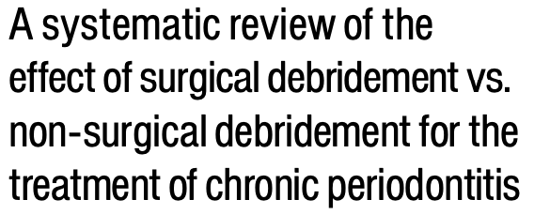
Preparo Básico em Periodontia
TRATAMENTOS
Bolsas entre 1-3mm de profundidade que receberam tratamento em campo aberto, tiveram perda significativamente maior de inserção clínica do que com tratamento por raspagem e alisamento radicular
Bolsas entre 4 e 6mm de profundidade, submetidas a tratamento cirúrgico tiveram ganho de inserção significativamente menor do que com o procedimento não cirúrgico. E redução de profundidade de sondagem maior após RAR
HEITZ-MAYFIELD et al., 2002. J. Clin. Periodontol.
Bolsas com profundidades de sondagem >6mm, obtiveram maior ganho de inserção e maior redução da profundidade de sondagem no tratamento cirúrgico de raspagem em campo aberto

Slide 13
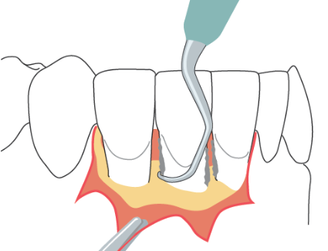
Preparo Básico em Periodontia
TRATAMENTOS
OPTAR POR TERAPIA CIRÚRGICA QUANDO:
PS crítica:
Pré molar e anteriores: PS≥6-7 mm;
Molares PS≥4-5 mm
Persistência de sinais de inflamação e PS crítica
A decisão é geralmente feita após a avaliação da resposta à fase inicial da terapia relacionada à causa.
Exsudato e sangramento à sondagem
Aberrações na morfologia gengival
Avaliar também
Acesso inadequado para raspagem e alisamento radicular
Dificuldade de acesso para controle de placa pelo paciente
Índice de placa tem que estar entre 10-20%
(LINDHE, 2018)

Slide 14
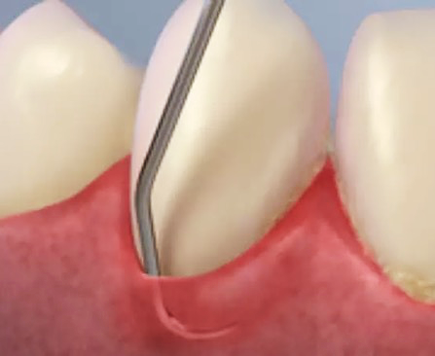
Preparo Básico em Periodontia
EXCEÇÕES
Pacientes com Periodontite Grau III e IV, pacientes fumantes e padrão molar/incisivo
Utilizar antibiótico nesses casos
Amoxicilina 500mg de 8/8horas
Associar com Metronidazol 400 mg (1 comp) ou 250 mg (2 comp)
Durante 10 a
14 dias
O procedimento deve ser realizado no período no qual o paciente está fazendo uso do medicamento
Pacientes alérgicos a amoxicilina pode utilizar apenas do metronidazol ou associar a clindamicina 300 mg, a cada 8 horas.
(LINDHE, 2018)

Slide 15
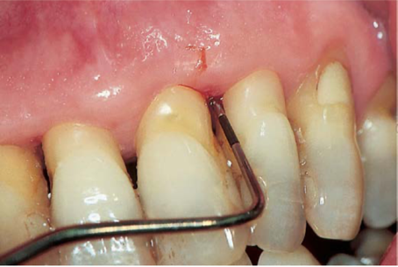
Preparo Básico em Periodontia
EXCEÇÕES
PACIENTES FUMANTES
Sempre conversar sobre os malefícios do cigarro e conscientização
São pacientes que não apresentam resultados fidedignos com a realidade no exame clínico e de sangramento de margem
Geralmente apresentam grandes perdas de inserção
blog.dentalcremer.com.br
São pacientes que precisam de um intervalo entre consultas geralmente menor
(LINDHE, 2018)

Slide 16
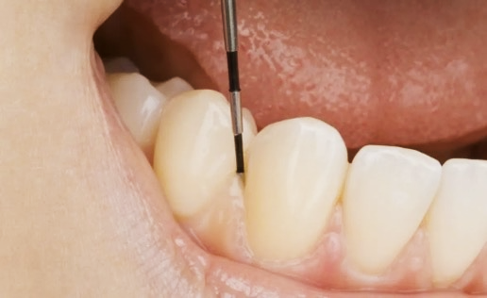
Preparo Básico em Periodontia
EXCEÇÕES
PACIENTES DIABÉTICOS
Pacientes com glicemia controlada são tratados como pacientes normossitêmicos
Pacientes com glicemia descontrolada devem receber atenção especial. Conscientizar.
Diabetes descontrolada (hemoglobina glicada >8%; 250 dg/ml)
blog.dentalcremer.com.br
Prescrição do antibiótico: 200 mg de Doxicilina (2 comprimidos) na noite anterior ao atendimento e 100 mg/dia durante 2-3 semanas.
A RAR deve ser realizada enquanto o paciente está sob efeito do antibiótico
(LINDHE, 2018)

Slide 17
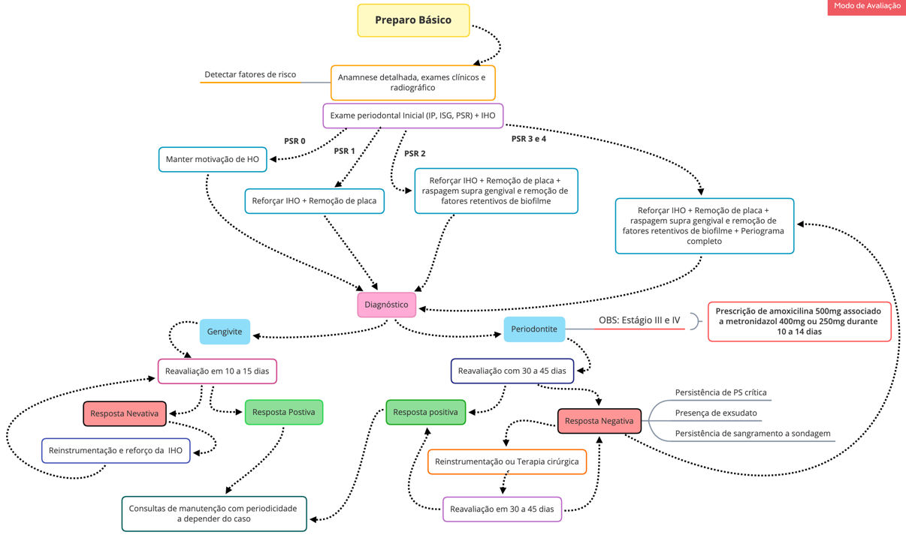

Slide 18
Preparo Básico em Periodontia
REFERÊNCIAS
ALBANDAR, J.M.; SUSIN, C.; HUGHES, F.J. Manifestations of systemic diseases and conditions that affect the periodontal attachment apparatus: Case definitions and diagnostic considerations. Journal of clinical periodontology, v. 45, p. S171-S189, 2018.
BAEZA, M.; MORALES, A.; CISTERNA, C.; CAVALLA, F.; JARA, G.; ISAMITT, Y.; GAMONAL, J. Effect of periodontal treatment in patients with periodontitis and diabetes: systematic review and meta-analysis. Journal of Applied Oral Science, v. 28, 2020.
BI, W. G.; EMAMI, E.; LUO, Z. C.; SANTAMARIA, C.; WEI, S. Q. Effect of periodontal treatment in pregnancy on perinatal outcomes: a systematic review and meta-analysis. The Journal of Maternal-Fetal & Neonatal Medicine, p. 1-10, 2019.
CARNEIRO, S.R.S.; IMBRONITO, A.V.; GARCIA, D.B.; TODESCAN, J.H. Bases fundamentais do plano de tratamento periodontal - exame e avaliação. Periodontia Revista (SOBRAPE), v. 9, p. 10-13, 2000.
CARRANZA, M. G. N; Takel, H. H., Klokkevold, P. R., & Carranza, F. A. Periodontia clínica. 12. In: :. Elsevier, 2016.
CORTELLINI, P.; BISSADA, N. Mucogingival conditions in the natural dentition. Journal of Periodontology, 2018.
MURAKAMI, Shinya et al. Dental plaque–induced gingival conditions. Journal of clinical periodontology, v. 45, p. S17-S27, 2018.
HEITZ‐MAYFIELD, L. J. A. et al. A systematic review of the effect of surgical debridement vs. non‐surgical debridement for the treatment of chronic periodontitis. Journal of clinical periodontology, v. 29, p. 92-102, 2002

Slide 19
Preparo Básico em Periodontia
REFERÊNCIAS
HERRERA, David et al. Acute periodontal lesions (periodontal abscesses and necrotizing periodontal diseases) and endo‐periodontal lesions. Journal of clinical periodontology, v. 45, p. S78-S94, 2018.
HOLMSTRUP, Palle; PLEMONS, Jacqueline; MEYLE, Joerg. Non–plaque‐induced gingival diseases. Journal of clinical periodontology, v. 45, p. S28-S43, 2018.
KOSHY, G.; CORBET, E.; ISHIKAWA, I. A full‐mouth disinfection approach to nonsurgical periodontal therapy–prevention of reinfection from bacterial reservoirs. Periodontology 2000, v. 36, n. 1, p. 166-178, 2004.
LINDHE, J.; KARRING, T.; LANG, N. P. Tratado de Periodontia Clínica e Implantologia Oral. 6th. 2018.
PAPAPANOU, Panos N. et al. Periodontitis: Consensus report of workgroup 2 of the 2017 World Workshop on the Classification of Periodontal and Peri‐Implant Diseases and Conditions. Journal of periodontology, v. 89, p. S173-S182, 2018.
RADAFSHAR, G.; AMIRI, M.M. Impact of One-Stage Full Mouth Disinfection and Periodontal Surgery on Oral Health-Related Quality of Life. Journal of Dentistry, v. 20, n. 4, p. 276, 2019.
SILVESTRE, F. J.; SILVESTRE-RANGIL, J.; BAGAN, L.; BAGAN, J. V. Effect of nonsurgical periodontal treatment in patients with periodontitis and rheumatoid arthritis: A systematic review. Medicina oral, patologia oral y cirugia bucal, v. 21, n. 3, p. e349, 2016.

Slide 20
UNIVERSIDADE DE SÃO PAULO
Faculdade de Odontologia de Ribeirão Preto
Obrigada!
amandagonzalez@usp.com.br

